Slide 1

Objetos de Aprendizaje como problema epistemológico
PI “El aula virtual y sus actores en la educación universitaria”
Directora, Juana Porro- CURZA-UNCo
04-V133 2018-2021-II Jornada Nacional de Epistemología en Psicopedagogía y disciplinas afines
Prof. Viviana Svensson-
II Jornada Nacional de Epistemología en Psicopedagogía y disciplinas afines

Slide 2
Problemas epistemológicos
¿Qué son?, ¿cuál es la unidad mínima para su conceptualización?
,¿cuáles son los principios pedagógicos y teorías que los sustentan?
Objetos de Aprendizaje
Diseño Instruccional
Modelos Metodológicos

Slide 3
1º Problema: Objetos de Aprendizaje
1950 - 1959
1970-1990
1941 - 1950
1960-1967
2002
LEGO ®
AT&T y Bell
Microsoft
Apple
Windows 1.0
Z3
Alan Turin
Formas de programar con interés investigativo y comercial.
- Lenguaje ALGOl (Dhal y Nygaard )
H. Wayne Hodgins
Objeto de Aprendizaje
Lenguajes
para el procesamiento
de la información.
Conceptualización del concepto de ‘objeto’

Slide 4
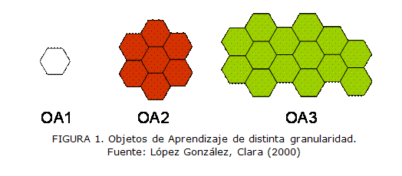
Objeto de aprendizaje
La experiencia educativa más pequeña e independiente que contiene un objetivo, una actividad de aprendizaje y una evaluación” (L’Allier, 1997)
Reusabilidad
Intención
Interoperabilidad
Modular
Granular

Slide 5
2º Problema. Diseño Instruccional
Ojo de la mente (Polanyi, 1977)
Creación de modelos no verbales para almacenar ideas (Fainholc, 2012)
Distintas definiciones
Conjunto de tareas (Bruner, 1969)
Disciplina metodológica post-industrial (Reigeluth, 1983)
Ciencia de creación de especificaciones para el desarrollo, implementación, mantenimiento y evaluación del aprendizaje –proceso sistemático- (Berger y Kam, 1996)
Arte y ciencia aplicada para crear ambiente instruccional (Broderick, 2001)
Integración de aspectos tecnológicos, pedagógicos e instruccionales (Coll, Onrubia,Mauri, 2007)
Notes:
Bruner (Nueva York, EE. UU. 1 de octubre de 1915-5 de junio de 2016)-Psicólogo cognitivo
Reigeluth (1946-) Norteamericano. Viene del campo de la tecnología aplicada a la educación
Berger y Kam Laboratorio de Investigación Aplicada de Penn State University
Curtis Broderick, campo tecnologías aplicadas a la educación Roger Williams University.

Slide 6
Diseño Instruccional
Es el camino o guía que todo docente debe trazar al dirigir un curso, independiente de la modalidad. Ésta supone un proceso de planificación sistemático y rigor científico. Involucra:
Un conjunto de contenidos, Objetivos y Actividades de EyA.
[Orientaciones y sugerencias sobre la manera de llevarlas a cabo]
Una oferta de herramientas tecnológicas
[serie de sugerencias y orientaciones sobre cómo utilizarlas en el desarrollo de la actividad]
(Coll, Onrubia y Mauri, 2008)
Notes:
César Coll, Javier Onrubia y Teresa Mauri. Campo psicología evolutiva y educación. Universidad de Barcelona. Facultad de Psicología. Departamento de Psicología Evolutiva y de la Educación.

Slide 7
3º Problema: Los modelos metodológicos
Teorías de los sistemas
Behaviorismo
Conectivismo
cognitivismo
Constructivismo
1960
1970
1980
1990
2000
Era digital
Flexibilidad y Apertura de los
Modelos de
aprendizaje
Debe tenerse en cuenta que el modelo instruccional no tiene interés en cómo está relacionada la información, sino en identificar los tipos de información que permitan desarrollar contenido educacional más significativo y motivante

Slide 8
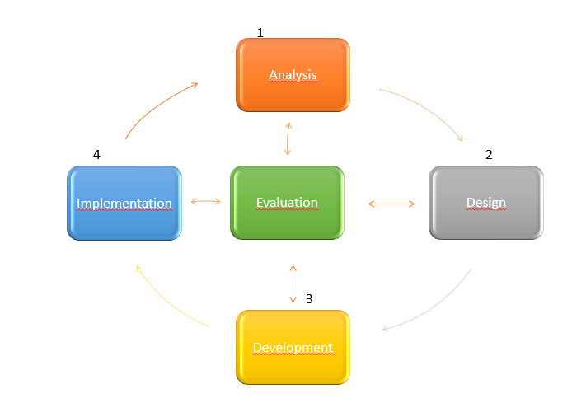
Modelo ADDIE
Modelo genérico de DI
(Molenda, 2003)

Slide 9
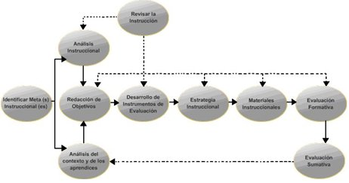
Modelo Dick y Carey, [1968][1996]
El diseñador tiene que identificar las competencias y habilidades que el alumno debe dominar y a continuación seleccionar el estímulo y la estrategia instruccional para su presentación.

Slide 10
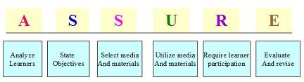
Modelo ASSURE de Heinich y colaboradores (1993)
Tiene sus raíces teóricas en el constructivismo: parte de las características concretas del estudiante y sus estilos de aprendizaje, fomentando su participación activa y comprometida

Slide 11
Modelo Jonassen, 1999
Modelo para el diseño de Ambientes de Aprendizaje Constructivistas que enfatiza el papel del estudiante en la construcción del conocimiento (aprender haciendo).

Slide 12
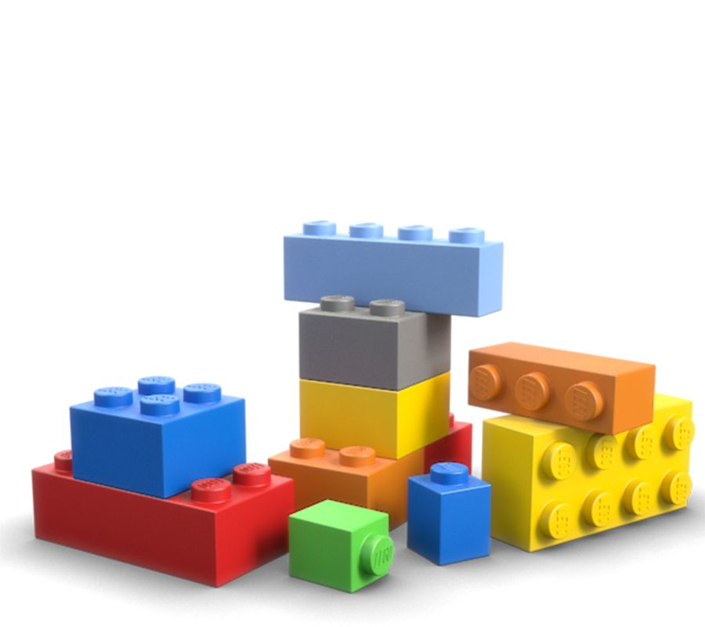
Relación entre los conceptss
DI + Modelos metodológicos
Diagnóstico de las necesidades de los estudiantes;
Propuesta de unidades didácticas y determinación de conocimientos previos del estudiante;
Propuesta de estrategias de aprendizaje y materiales de acuerdo con intereses y necesidades de los estudiantes;
Proceso de retroalimentación en el cual el profesor retroalimenta a los estudiantes sobre los avances y debilidades encontradas en su aprendizaje.
A partir de esta última etapa se reinicia el ciclo que deberá realizarse para cada unidad temática.
(MENA, 1992; İŞMAN, 2005)
OA
Creación de materiales y recursos aplicados a la educación más flexibles orientados al aprendizaje interactivo y colaborativo

Slide 13

¿Qué implicancia tienen los OA en la EaD?
El desarrollo de OA de calidad es un área interdisciplinaria
La actuación indiscutible del rol del profesor en el proceso de producción de contenidos instruccionales digitales más complejos

Slide 14

Gracias!
¿Preguntas?

Slide 15
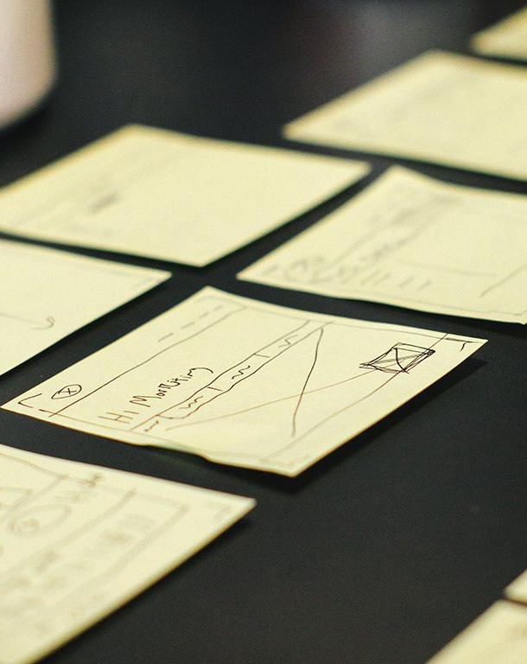
Referencias
Braga, Juliana (Org.). Objetos de aprendizaje. Metodología de desarrollo. Santo André: Universidade Oberta do Brasil, 2016. Vol.2. [En línea] <pesquisa.ufabc.edu.br/intera/?page_id=370> 30 de abril de 2018.
Belloch, Consuelo. “Diseño Instruccional”. Universidad de Valencia. [En línea] https://www.uv.es/bellochc/pedagogia/EVA4.wiki?0 30 de marzo de 2018.
Coll, César; Onrubia, Javier y Mauri, Teresa. “Ayudar a aprender en contextos educativos: el ejercicio de la influencia educativa y el análisis de la enseñanza” en Revista de Educación, Nº 346, mayo-agosto—2008, pp. 33-70 [En línea] < http://www.oei.es/historico/noticias/spip.php?article2582&debut_5ultimasOEI=90> 30 de abril de 2018.
Dick, Walter. “The Dick and Carey Model: Will it Survive the decade?” ETR&,D, Vol. 44, No. 3, 1996, pp, 55~53 ISSN 1042-1629. [En línea] https://eric.ed.gov/?id=EJ532854 1 de mayo de 2018.
L'Allier, James J. Frame of Reference: NETg's Map to the Products, Their Structure and Core Beliefs. 1997 [Blog post]. NetG. Recuperado de: https://goo.gl/5uJkLp.
Mena, Marta. “Nuevos enfoques pedagógicos para mejorar la producción de materiales en la educación a distancia”. Journal of Distance Education, Vol III, Nº 3, 1992, pp. 121-130. [En línea] www.ijede.ca/index.php/jde/article/view/509. 22 de abril de 2018.

